Slide 1
Лекция 3

Slide 2
Дифракционная решётка
Естественный и поляризованный свет
Поляризация при отражении и преломлении
Двойное лучепреломление
Взаимодействие электромагнитных волн с веществом
Поглощение и рассеяние света

Slide 3
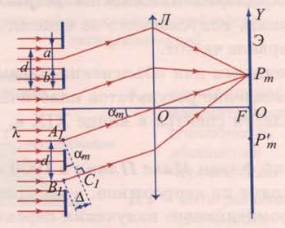
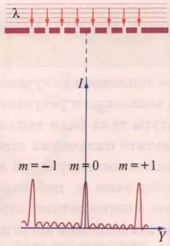
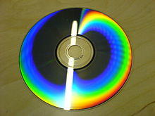

Дифракционная решётка
$d\sin{α_{m}}=m\text{l}$,
где $m=0;±1;±2;…$
$d=1/N$

Slide 4
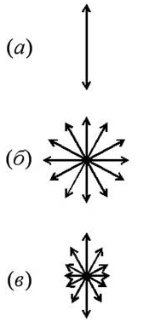
Естественный и поляризованный свет

Slide 5
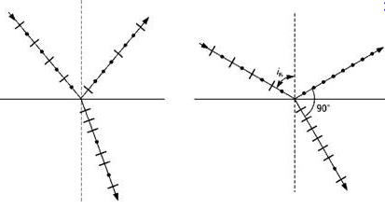
Поляризация при отражении и преломлении
$\tan\left(θ_{Br}\right)=n_{21}$

Slide 6
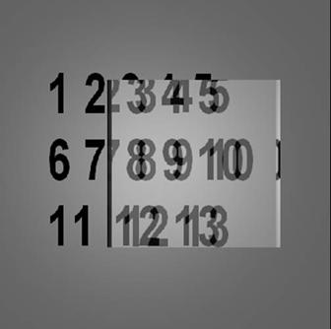
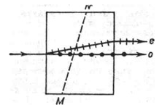
Двойное лучепреломление

Slide 7
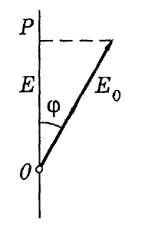

Закон Малюса
$I=I_{0}{\cos{{}_{}^{2}α}}^{}$
$P=\frac{I_{макс}−I_{мин}}{I_{макс}+I_{мин}}=\frac{I_{пол}}{I_{0}}$

Slide 8
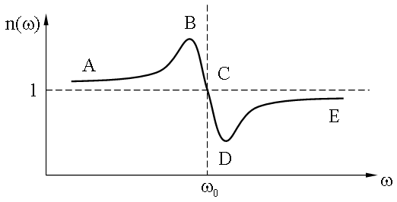
Взаимодействие электромагнитных волн с веществом
${dn}/{dω}<0$

Slide 9
Поглощение и рассеяние света
Закон Бугера — Ламберта — Бера
$I\left(l\right)=I_{0}e^{−k_{\text{l}}l}$
$I_{0}$ - интенсивность входящего луча, $k_{\text{l}}$ - показатель поглощения,$l$ – толщина слоя вещества, через которое проходит свет

